Slide 1





QUẢN LÝ TIẾN TRÌNH TRONG HỆ ĐIỀU HÀNH
NHÓM 2

Slide 2

CONTENTS
01
TIẾN TRÌNH
02
ĐIỀU PHỐI CPU
03
TÀI NGUYÊN GĂNG
04
HIỆN TƯỢNG BẾ TẮC
05
LUỒNG
06
TASK MANAGER

Slide 3


1. TIẾN TRÌNH
Tiến trình là 1 dãy thay đổi trạng thái, là 1 chương trình đang thi hành, xử lý.
Mỗi tiến trình thường được quản lý bởi 1 khối PCB (Process Control Block).

Slide 4
Hai loại tiến trình...
Phân loại
6 thao tác
Khối quản lý tiến trình
Các thao tác
Khối PCB
Tiến trình
5 trạng thái
Các trạng thái

Slide 5
Tiến trình song song
Là các tiến trình mà điểm khởi tạo của tiến trình này nằm ở thân của các tiến trình khác.
Tiến trình song song được phân thành nhiều loại:
Tiến trình song song độc lập
Tiến trình song song có quan hệ thông tin
Tiến trình song song phân cấp
Tiến trình song song đồng mức
Tiến trình tuần tự
Là các tiến trình mà điểm khởi tạo của nó là điểm kết thúc của tiến trình trước đó.
Các loại tiến trình

Slide 6
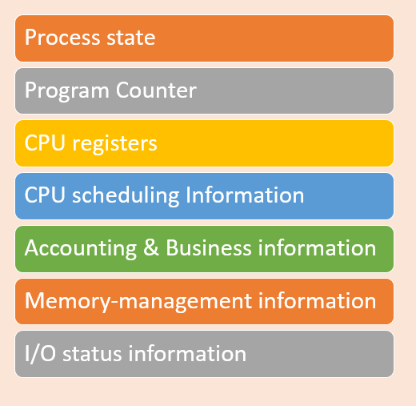
KHỐI QUẢN LÝ TIẾN TRÌNH - PCB
Bảo đảm một số lượng hợp lệ các tiến trình truy xuất đồng thời đến các tài nguyên không thể chia sẻ được
Mục tiêu của PCB
Tối ưu hóa sự sử dụng tài nguyên, cấp phát tài nguyên cho tiến trình có yêu cầu với thời gian ngắn nhât

Slide 7

Các thao tác với tiến trình
01
02
03
04
05
06
CREATE
FREE, DESTROY
PRIORITY
BLOCK
WAIKUP
DISPATCH

Slide 8



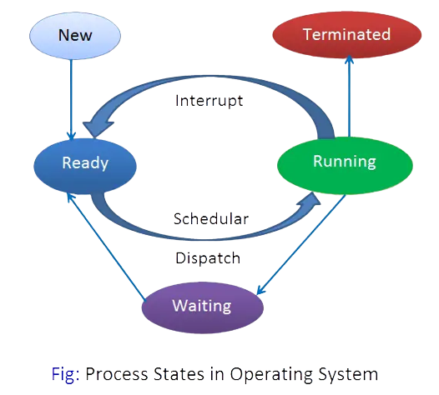



CÁC TRẠNG THÁI TIẾN TRÌNH

Slide 9


2. Điều phối CPU
Lựa chọn một tiến trình từ hàng đợi các tiến trình đang sẵn sàng thực hiện phân phối CPU cho nó
Cần được thực hiện nhanh và thường xuyên, là vấn đề lựa chọn tiến trình, luân chuyển CPU

Slide 10
Điều phối CPU
Tiêu chuẩn điều phối
Cấc thuật toán điều phối
Sử dụng CPU (Lớn nhất)
Thời gian chờ (nhỏ nhất)
FIFO
SJF
Round Robin
Ưu tiên
SRT
Multilevel Feedback

Slide 11
FIFO
Tiến trình nào nhập vào trước thì thực hiện trước
SJF
Tiến trình nào có thời gian ngắn nhất thì thực hiện trước
SJF-ĐQ: Khi 1 tiến trình đang thực thi nó không bị dừng bởi các tiến trình khác dù tiến trình khác có thời gian thực thi ngắn hơn
SJF-KĐQ: Một tiến trình đang thực thi vẫn bị dừng bởi các tiến trình có thời gian thực thi ngắn hơn
Round Robin
Sử dụng 1 hàng chờ trật tự, tiến trình nào đến trước sẽ được phục vụ trước trong 1 khe thời gian nhất định
Khi hết khe thời gian mà tiến trình vẫn cần chạy tiếp nó sẽ tự động trở về cuối hàng đợi để chờ lượt phục vụ kế tiếp

Slide 12
Ưu tiên
Mỗi tiến trình sẽ được gán 1 mức độ ưu tiên nhất định và đưa vào hàng chờ. Khi cần chọn tiến trình tiếp theo, hệ thống sẽ chọn đến tiến trình có mức ưu tiên cao nhất dù đến trước hay đến sau
Ưu tiên - ĐQ: Tiến trình khi đã được thực thi sẽ được quyền giữ CPU cho đến khi hoàn thành
Ưu tiên - KĐQ: Tiến trình đang thực thi vẫn có thể bị giải phóng bởi tiến trình có độ ưu tiên cao hơn
SRT
Tương tự như SJF nhưng trong thuật toán này, độ ưu tiên các tiến trình dựa vào thời gian cần thiết để thực hiện nốt tiến trình (bằng tổng thời gian trừ đi thời gian đã thực hiện). Như vậy, trong thuật toán này cần phải thường xuyên cập nhật thông tin về thời gian đã thực hiện của tiến trình. Đồng thời, chế độ phân bố lại giờ CPU cũng phải dược áp dụng nếu không sẽ làm mất tính ưu viện của thuật toán
SRT - ĐQ: Tiến trình khi đã được thực thi sẽ được quyền giữ CPU cho đến khi hoàn thành
SRT - KĐQ: Tiến trình đang thực thi vẫn có thể bị giải phóng bởi tiến trình có thời gian còn lại ngắn hơn

Slide 13
Multilevel Feedback
Trong phương pháp sử dụng quyền ưu tiên các tiến trình có mức ưu tiên thấp sẽ rất dễ rơi vào tình trạng “đói” CPU. Để khác phục tình trạng này người ta xây dựng phương pháp sử dụng nhiều mức ưu tiên với ý tưởng sau mỗi lần sử dụng CPU mức ưu tiên của tiến trình sẽ giảm đi

Slide 14

1. Thuật toán SJF dựa trên nguyên tắc gì để lập lịch các công việc?
A) Lập lịch công việc dựa trên tiến trình nào hoàn thành trước
B) Lập lịch công việc dựa trên công việc ngắn nhất trước
C) Lập lịch công việc dựa trên công việc dài nhất trước
D) Lập lịch công việc dựa trên tiến trình ngắn nhất trước
2. “Thuật toán Round Robin là sự kết hợp của thuật toán FIFO và khe thời gian q” phát biểu trên đúng hay sai?
A) Đúng
B) Sai
3. Bộ điều phối CPU dùng để làm gì?
A) Sử dụng để cung cấp các thông tin về các tiến trình và các chương trình đang chạy trên máy tính
B) Để tăng tốc độ cho một hệ thống máy tính
C) Lựa chọn một trong số các tiến trình đang sẵn sàng trong bộ nhớ và cung cấp CPU cho nó
D) Không để làm gì

Slide 15
1. Thuật toán SJF dựa trên nguyên tắc gì để lập lịch các công việc?
A) Lập lịch công việc dựa trên tiến trình nào hoàn thành trước
B) Lập lịch công việc dựa trên công việc ngắn nhất trước
C) Lập lịch công việc dựa trên công việc dài nhất trước
D) Lập lịch công việc dựa trên tiến trình ngắn nhất trước
2. “Thuật toán Round Robin là sự kết hợp của thuật toán FIFO và khe thời gian q” phát biểu trên đúng hay sai?
A) Đúng
B) Sai
3. Bộ điều phối CPU dùng để làm gì?
A) Sử dụng để cung cấp các thông tin về các tiến trình và các chương trình đang chạy trên máy tính
B) Để tăng tốc độ cho một hệ thống máy tính
C) Lựa chọn một trong số các tiến trình đang sẵn sàng trong bộ nhớ và cung cấp CPU cho nó
D) Không để làm gì

Slide 16
1. Thuật toán SJF dựa trên nguyên tắc gì để lập lịch các công việc?
A) Lập lịch công việc dựa trên tiến trình nào hoàn thành trước
B) Lập lịch công việc dựa trên công việc ngắn nhất trước
C) Lập lịch công việc dựa trên công việc dài nhất trước
D) Lập lịch công việc dựa trên tiến trình ngắn nhất trước
2. “Thuật toán Round Robin là sự kết hợp của thuật toán FIFO và khe thời gian q” phát biểu trên đúng hay sai?
A) Đúng
B) Sai
3. Bộ điều phối CPU dùng để làm gì?
A) Sử dụng để cung cấp các thông tin về các tiến trình và các chương trình đang chạy trên máy tính
B) Để tăng tốc độ cho một hệ thống máy tính
C) Lựa chọn một trong số các tiến trình đang sẵn sàng trong bộ nhớ và cung cấp CPU cho nó
D) Không để làm gì

Slide 17
1. Thuật toán SJF dựa trên nguyên tắc gì để lập lịch các công việc?
A) Lập lịch công việc dựa trên tiến trình nào hoàn thành trước
B) Lập lịch công việc dựa trên công việc ngắn nhất trước
C) Lập lịch công việc dựa trên công việc dài nhất trước
D) Lập lịch công việc dựa trên tiến trình ngắn nhất trước
2. “Thuật toán Round Robin là sự kết hợp của thuật toán FIFO và khe thời gian q” phát biểu trên đúng hay sai?
A) Đúng
B) Sai
3. Bộ điều phối CPU dùng để làm gì?
A) Sử dụng để cung cấp các thông tin về các tiến trình và các chương trình đang chạy trên máy tính
B) Để tăng tốc độ cho một hệ thống máy tính
C) Lựa chọn một trong số các tiến trình đang sẵn sàng trong bộ nhớ và cung cấp CPU cho nó
D) Không để làm gì

Slide 18
3.Tài nguyên găng và điều độ tiến trình
Điều kiện loại trừ lẫn nhau
Điều kiện tiến triển
CÁC KHÁI NIỆM
Không tiến trình nào được phép ở lâu vô hạn trong đoạn tới hạn của mình.
- Các tài nguyên logic và vật lý được phân bổ cho các tiến trình song hành được gọi là tài nguyên găng.
- Các đoạn chương trình sử dụng tài nguyên găng được gọi là đoạn tới hạn.
Tại mỗi thời điểm, chỉ có một tiến trình được phép thực hiện trong đoạn tới hạn của mình
Điều kiện chờ đợi có giới hạn:
Các tiến trình không phải chờ đợi vô hạn trước khi đi vào đoạn tới hạn của mình

Slide 19




Dựa trên cơ sở nếu hai hay nhiều tiến trình cùng định ghi vào một địa chỉ nào đó của bộ nhớ trong, thì giải thuật chỉ cho phép một tiến trình được thực hiện còn các tiến trình khác phải chờ. | Dựa trên cơ sở nếu hai hay nhiều tiến trình cùng định ghi vào một địa chỉ nào đó của bộ nhớ trong, thì giải thuật chỉ cho phép một tiến trình được thực hiện còn các tiến trình khác phải chờ.
Dựa trên cơ sở nếu hai hay nhiều tiến trình cùng định ghi vào một địa chỉ nào đó của bộ nhớ trong, thì giải thuật chỉ cho phép một tiến trình được thực hiện còn các tiến trình khác phải chờ. | Dựa trên cơ sở nếu hai hay nhiều tiến trình cùng định ghi vào một địa chỉ nào đó của bộ nhớ trong, thì giải thuật chỉ cho phép một tiến trình được thực hiện còn các tiến trình khác phải chờ.
Nguyên tấc chung của quản lý đoạn tới hạn
Mỗi tiến trình sử dụng một byte trong bộ nhớ làm khóa.
Khi ra khỏi đoạn tới hạn, byte khóa được gán giá trị bằng không để thông báo tài nguyên găng đã được giải phóng.
Khi tiến trình vào đoạn tới hạn, byte khóa của nó được gán giá trị bằng 1 để thông báo cho các tiến trình còn lại biết tài nguyên găng đã được sử dụng.
Trước khi vào đoạn tới hạn các tiến trình phải kiểm tra byte khóa của các tiến trình khác. Nếu có byte chứa giá trị =1 thì tiến trình phải chờ đến khi byte đó bằng không.

Slide 20





4.BẾ TẮC
Khái niệm
- BẾ TẮC LÀ TRẠNG THÁI KHI HAI HOẶC NHIỀU TIẾN TRÌNH CÙNG CHỜ ĐỢI MỘT SỐ SỰ KIỆN NÀO ĐÓ VÀ NẾU KHÔNG CÓ TÁC ĐỘNG ĐẶC BIỆT TỪ BÊN NGOÀI THÌ SỰ CHỜ ĐỢI ĐÓ LÀ VÔ HẠN.
- HIỆN TƯỢNG BẾ TẮC XẢY RA KHI VÀ CHỈ KHI TRONG HỆ THỐNG TỒN TẠI BỐN ĐIỀU KIỆN:
Để tránh hiện tượng bế tắc, thông thường hệ thống áp dụng ba mức
Ngăn ngừa bế tắc
Dự bị và tránh bế tắc
Có tài nguyên găng
Có hiện tượng giữ và đợi
Không có hệ thống phân phối lại tài nguyên
Có hiện tượng chờ đợi vòng tròn
Xử lý bế tắc

Slide 21
Khái niệm
Lợi ích
Luồng là đơn vị sử dụng CPU cơ bản gồm:
+ Định danh luồng (ID Thread).
+ Bộ đếm chương trình (Program Computer).
+ Tập các thanh ghi (Registers).
+ Không gian stack.
Chia sẻ cùng các luồng khác trong cùng một tiến trình:
+ Đoạn mã lệnh.
+ Đoạn dữ liệu (đối tượng toàn cục).
+ Các tài nguyên hệ điều hành khác (file đang mở).
Tăng tính đáp ứng với người dùng
Cho phép chương trình vẫn thực hiện ngay khi một phần đang chờ đợi (block) hoặc đang thực hiện tính toán tăng cường.
Chia sẻ tài nguyên
Có tính kinh tế
5. Luồng (Thread)
Sử dụng kiến trúc nhiều vi xử lý
-Các luồng có thể thực hiện cùng đoạn mã với ngữ cảnh ( Tập thanh ghi, Bộ đếm chương trình , stack) khác nhau.
- Còn được gọi là tiến trình nhẹ (LWP: Lightweight Process).
- Một tiến trình có ít nhất là một luồng.
Có 2 loại luồng cơ bản:
I. Luồng mức người dùng (User – Level Threads).
II. Luồng mức hệ thống (Kernel - Level Threads).
Mô hình đa luồng
Siêu phân luồng
Nhiều hệ thống hỗ trợ cả luồng mức người dùng và luồng mức hệ thống dẫn đến có nhiều mô hình đa luồng khác nhau.
a) Mô hình nhiều – một:
b) Mô hình một – một:
c) Mô hình nhiều – nhiều
Để tăng tốc độ cho một hệ thống máy tính, ngoài việc sử dụng nhiều CPU, còn có một giải pháp khác – hyper threading (siêu phân luồng).

Slide 22

6. Task Manager
Cách hoạt động
Task Manager sử dụng API của hệ điều hành Windows để truy cập vào danh sách các tiến trình đang chạy. Danh sách này bao gồm thông tin về tên tiến trình, PID, trạng thái, và tài nguyên hệ thống mà tiến trình đang sử dụng sau đó hiển thị ra cho người dùng
KHÁI NIỆM
Task manager (trình quản lý tác vụ) là chương trình được sử dụng để cung cấp các thông tin về các tiến trình và các chương trình đang chạy trên máy tính, cũng như tình trạng chung của máy tính. Nó cũng có thể để ép dừng một tiến trình hay thay đổi độ ưu tiên của từng tiến trình.

Slide 23
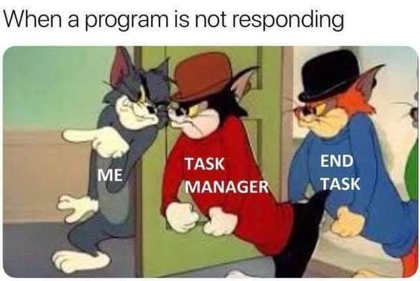
Ta có thể tắt các tiến trình: Task Manager cho phép người dùng tắt các tiến trình đang chạy, bao gồm cả các tiến trình bị treo với nút End Task quyền lực.
Chức năng
Người dùng có thể xem lịch sử sử dụng tài nguyên của các tiến trình, bao gồm thời gian chạy và các thông tin khác.
Hiển thị chi tiết tài nguyên hệ thống đang được sử dụng dạng biểu đồ, cho phép người dùng kiểm tra hiệu suất của hệ thống, bao gồm CPU, bộ nhớ, và ổ đĩa.
Ta có thể set quyền ưu tiên cho các ứng dụng và phần mềm, điều này giúp ứng dụng, phần mềm hay game đó chạy mượt mà và ổn định hơn.
Buộc dừng tiến trình
Xem lịch sử sử dụng tài nguyên
Xem tài nguyên hệ thống
Set quyền ưu tiên

Slide 24

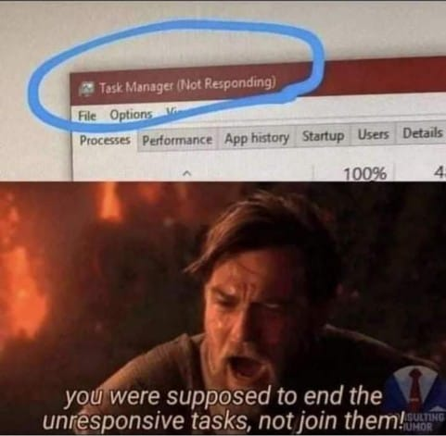

Slide 25
THANKS FOR WATCHING
Nhóm 2 chào các bạn, chúc các bạn thi block 1 thành công <3

